Slide 1
2D게임프로그래밍
2022180027 이상효

Slide 2
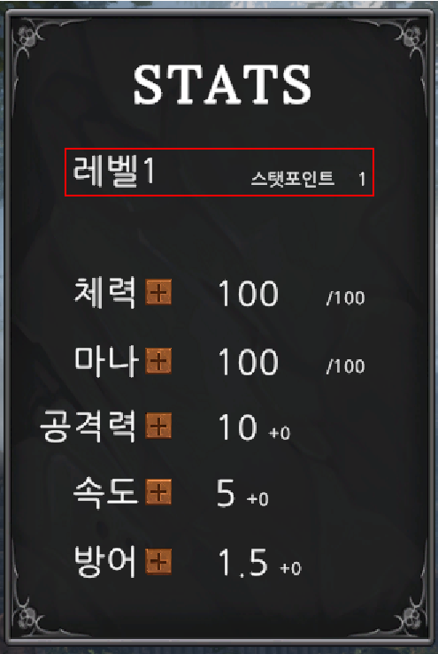
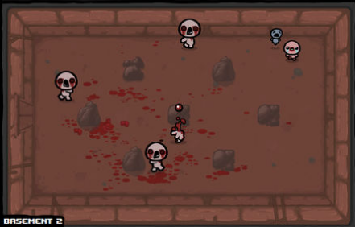

게임 컨셉
The Binding of Isaac
https://bonnate.tistory.com/279

Slide 3
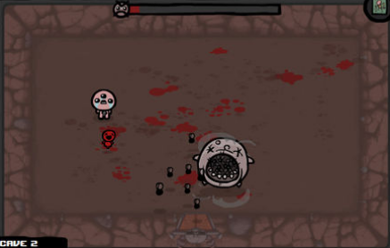
예상 게임 진행 흐름
The Binding of Isaac
The Binding of Isaac

Slide 4
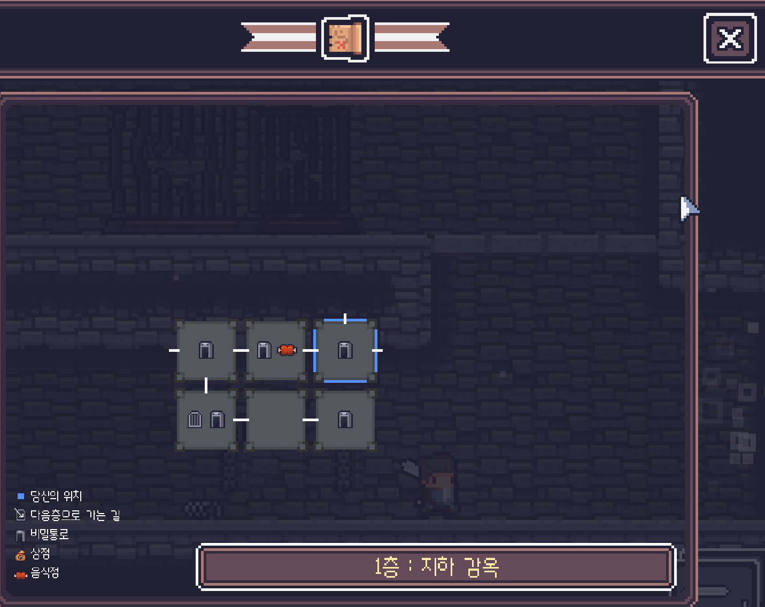
예상 게임 진행 흐름
https://bonnate.tistory.com/279
DUNGREED

Slide 5
1주 – 게임 UI 및 캐릭터 등 리소스 구하기 2주 – 리소스 게임 내 구현 3주 – 맵 및 스탯 등 입력에 따른 반응 구현 4주 – 플레이어 이동 및 공격 구현 5주 – 몬스터 이동 및 공격 구현 6주 – 플레이어와 몬스터의 상호작용 구현 7주 – 보스 몬스터 구현 8주 – 플레이어와 보스 몬스터 상호작용 구현 9주 – 디버그 등 마무리 작업
개발 일정

Slide 6
지형 구조 서로 연결돼 있는 여러 개의 방 방 이동 시 몬스터 리젠 UI TAP 홀드 시 맵과 플레이어 스탯창 나타남 사운드 플레이어 및 몬스터 타격음 게임 플레이 보스 몬스터를 잡거나 플레이어 사망 시 게임 종료
상세 게임 기획서

